Slide 1

Digitips
Office PowerPoint special

Slide 2
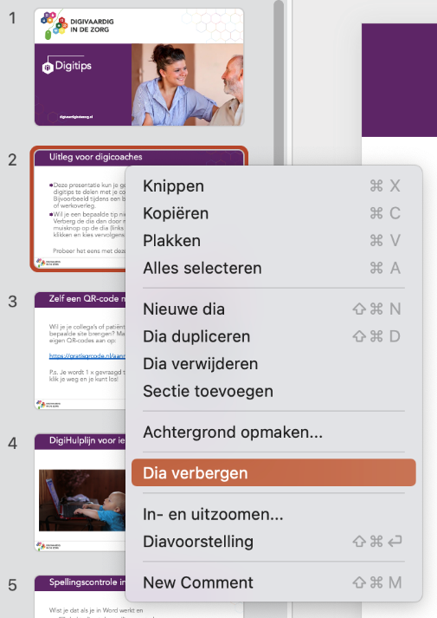
Uitleg voor digicoaches
Deze presentatie kun je gebruiken om digitips te delen met je collega’s. Bijvoorbeeld tijdens een borrel, lunchsessie of werkoverleg.
Wil je een bepaalde tip niet gebruiken? Verberg de dia dan door met je rechter muisknop op de dia (links in de kolom) te klikken en kies vervolgens ‘dia verbergen’.
Probeer het eens met deze dia ☺

Slide 3
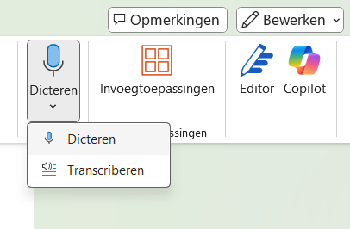
Dicteren
Super handig! Met de dicteerfunctie in PowerPoint kun je je tekst inspreken. Het enige dat je nodig hebt is een microfoon en een betrouwbare internetverbinding. Je vindt de knop ‘Dicteren’ in het lint bij ‘Start’. Klik op de knop, wacht totdat je een geluidje hoort en begin met praten. Je ziet de tekst direct verschijnen op de plek naar keuze. Zo kun je tekst inspreken in een tekstvak in je PowerPoint, maar ook in notities.

Slide 4
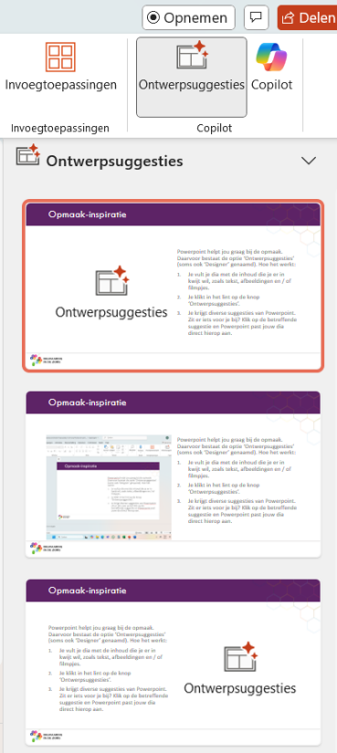
Opmaak-inspiratie
PowerPoint helpt jou graag bij de opmaak. Daarvoor bestaat de optie ‘Ontwerpsuggesties’ (soms ook ‘Designer’ genaamd). Hoe het werkt:
Je vult je dia met de inhoud die je er in kwijt wil, zoals tekst, afbeeldingen en / of filmpjes.
Je klikt in het lint op de knop ‘Ontwerpsuggesties’.
Je krijgt diverse suggesties van PowerPoint. Zit er iets voor je bij? Klik op de betreffende suggestie en PowerPoint past jouw dia direct hierop aan.

Slide 5
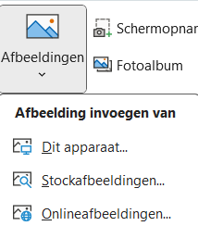
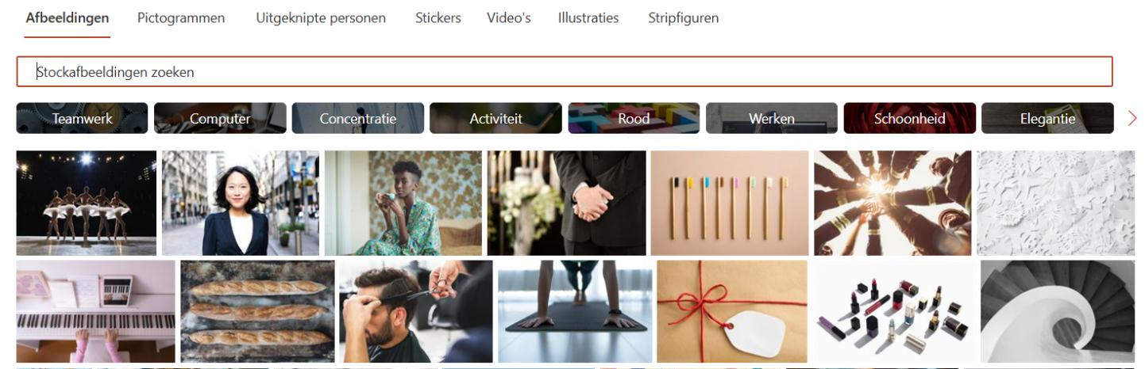
Stock-afbeeldingen
Een pakkende PowerPoint bestaat uit passende afbeeldingen met – indien nodig – tekst. Het draait bij PowerPoint dus vooral om de visuele kant. Beschik je niet over afbeeldingen? Geen nood, je kunt in PowerPoint gebruik maken van stock-afbeeldingen. Dit zijn rechtenvrije afbeeldingen die je rechtstreeks kunt invoegen. Je vindt de stock-afbeeldingen bij ‘Invoegen’ en dan ‘Afbeeldingen’.

Slide 6
Afbeelding opmaken in PowerPoint
Plak en selecteer de afbeelding in PowerPoint
Klik bovenaan op het tabblad ‘Afbeeldingsindeling’
Hier vind je diverse opties om je afbeelding op te maken. Zo kun je de kleur wijzigen, een rand toevoegen in een specifieke kleur, de afbeelding draaien, bijsnijden of het formaat aanpassen.
Klaar? Klik dan op een andere plek in je PowerPoint en je afbeelding is opgemaakt.

Slide 7
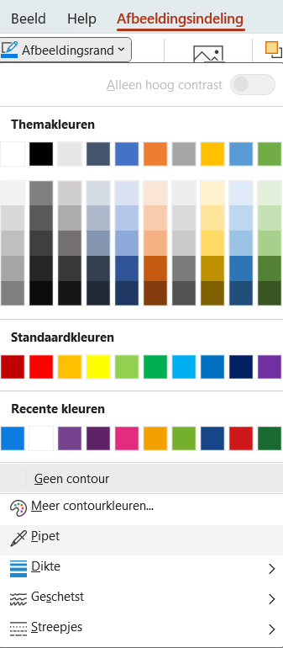
Kleur uit afbeelding gebruiken
Heb je een afbeelding gebruikt in je PowerPoint en wil je een kleur uit die afbeelding doorvoeren in de rand? Dan kun je via ‘Afbeeldingsindeling’ en vervolgens ‘Afbeeldingsrand’ de pipet gebruiken. Als je hierop klikt, wordt jouw muis een pipet waarmee je over de kleuren van de afbeelding kunt gaan. Je ziet dat de pipet dezelfde kleur krijgt als de plek waarop hij staat. Als je op deze plek klikt, wordt die kleur overgenomen en krijgt de rand dezelfde kleur.

Slide 8


Afbeeldingen in PowerPoint uitlijnen
Selecteer de afbeeldingen allemaal door met de muis een vierkant er omheen te slepen of door Ctrl of Shift ingedrukt te houden en vervolgens op de betreffende afbeeldingen te klikken.
Vervolgens klik je bij het tabblad ‘Start’ op ‘Schikken’, ‘Uitlijnen’, ‘Midden uitlijnen’.
Daarna kies je voor ‘Schikken’, ‘Uitlijnen’, ‘Horizontaal verdelen’.
Bron: haalmeeruitmicrosoft.nl

Slide 9
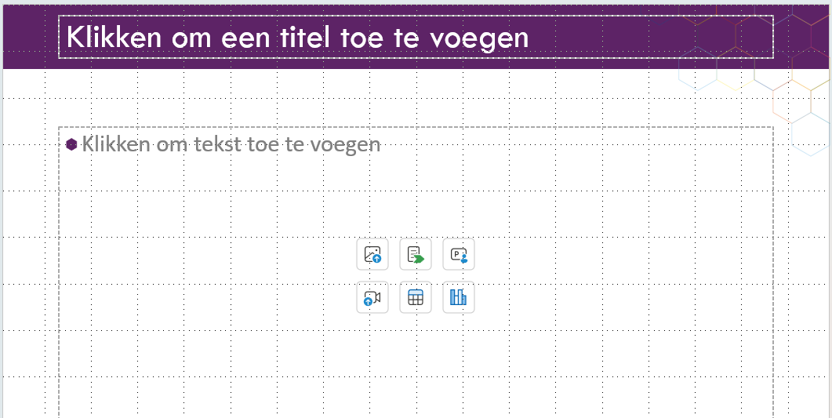
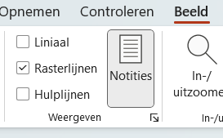
Rasterlijnen en uitlijnopties
Tekstvakken, afbeeldingen en andere inhoud direct netjes uitlijnen? Zet ‘Rasterlijnen’ aan onder ‘Beeld’. Je scherm verandert nu in een raster, waardoor het makkelijker is om alles netjes uit te lijnen.

Slide 10
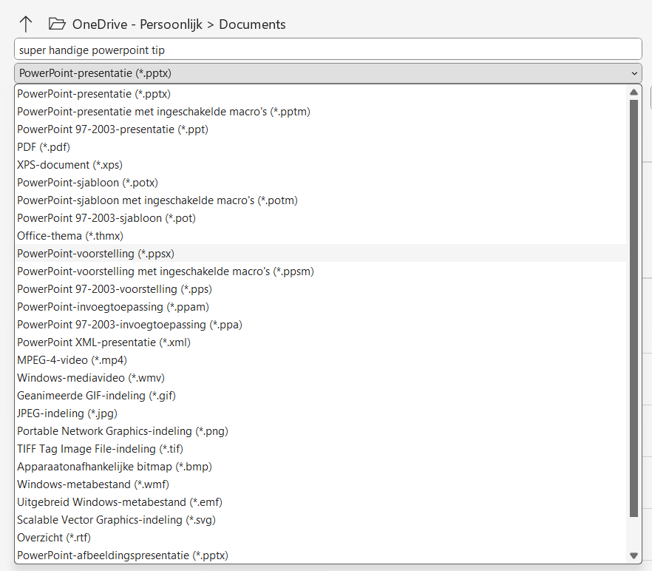
PowerPoint opslaan in de presentatiestand
Door je Powerpointpresentatie op te slaan als ‘Powerpoint-voorstelling (x.ppsx) via ‘Opslaan als’ onder ‘Bestand’, opent deze PowerPoint de volgende keer direct in presentatiestand. Super handig!
Met de ‘Esc’-knop (Escape) kun je de PowerPoint weer bewerken.
Bron: Buro StrakZ
Notes:
Bron afbeelding: https://www.free-power-point-templates.com/articles/ppsx-files/

Slide 11
PowerPoint direct in de presentatiestand
Wist je al dat je met de toetsenbordknop F5 je PowerPoint direct in de presentatiestand zet? Soms moet je hiervoor de combinatie fn + F5 gebruiken.
fn
+
F5
Bron: Buro StrakZ
Notes:
Bron afbeelding: https://www.free-power-point-templates.com/articles/ppsx-files/

Slide 12
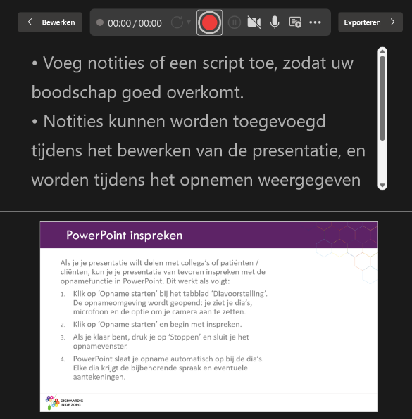
PowerPoint inspreken
Je kunt je presentatie van tevoren inspreken met de opnamefunctie in PowerPoint. Dit werkt als volgt:
Klik op ‘Opname starten’ bij het tabblad ‘Diavoorstelling’. De opnameomgeving wordt geopend: je ziet je dia’s, microfoon en de optie om je camera aan te zetten.
Klik op ‘Opname starten’ en begin met inspreken.
Als je klaar bent, druk je op ‘Stoppen’ en sluit je het opnamevenster.
PowerPoint slaat je opname automatisch op bij de dia’s. Elke dia krijgt de bijbehorende spraak en eventuele aantekeningen.

Slide 13
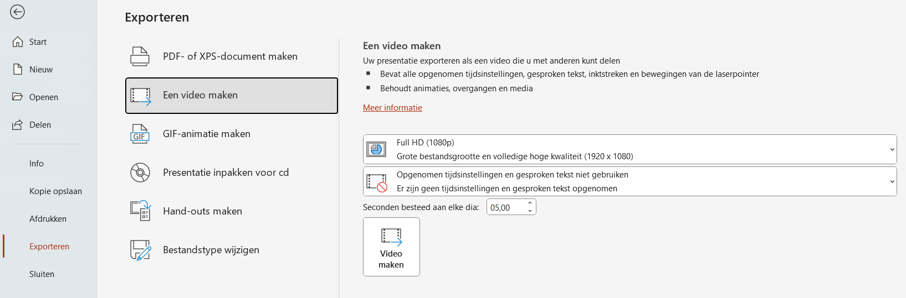
PowerPoint opslaan als video
Wil je de presentatie delen als een video? Ga dan naar ‘Bestand’ en klik op ‘Exporteren’. Vervolgens klik je op ‘Een video maken’. PowerPoint zet je presentatie inclusief audio en timing om naar een videobestand (.mp4).

Slide 14
Op zoek naar meer digitips?
Kijk eens op:

